Slide 1
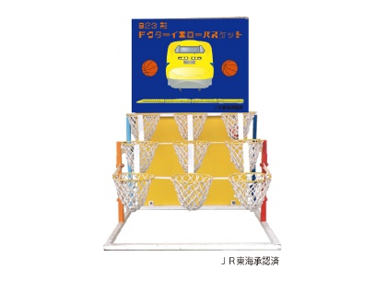
923形ドクターイエローぷっちないんふーぷす
みんな大好きなドクターイエローのバスケットゲームです。
サークルに向かってボールを投げてください。
サイズ：W1.0×D0.9×H1.5ｍ 対応人員：1名 運営要員：1名
備考：告知物（折込チラシや機関誌への掲載、WEB上での広告・告知など）の監修が必要な商品です。
ライセンスポリシー
掲載している923形ドクターイエロー関連のアイテムはすべて株式会社JR東海エージェンシーとライセンス使用契約を締結しております。各イベントでの使用回毎に、ライセンス料をお支払いしております。この契約によって、コンプライアンス順守の上で安心してご利用頂くことが可能です。

